Slide 1
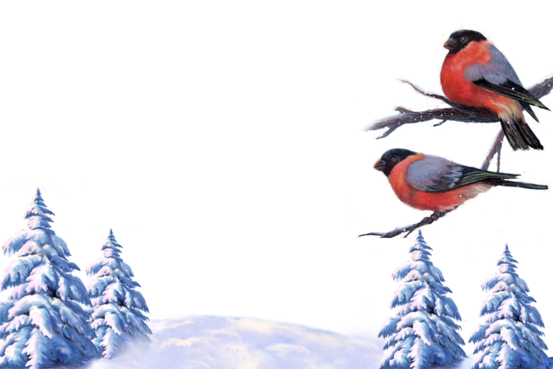
Экологическая акция
«КАЖДОЙ ПИЧУЖКЕ
КОРМУШКА»
Муниципальное казённое общеобразовательное учреждение средняя общеобразовательная школа № 26
Руководитель: Сагайдак Анна Сергеевна

Slide 2
Вид проекта: познавательный.
Участники проекта: учащиеся пятого класса МКОУСОШ № 26.

Slide 3
АКТУАЛЬНОСТЬ ПРОЕКТА
Согласно ФГОС одной из важнейших задач подрастающего поколения является развитие нравственных качеств ребёнка. И один из основных принципов школьного образования – поддержка инициативы и самостоятельности детей в различных видах деятельности. То, что взрослый человек считает не столь важным, для ребёнка может быть очень значимым.
Согласно ФГОС должны быть обеспечены следующие психолого-педагогические условия:
• поддержка инициативы и самостоятельности детей в специфических для них видах деятельности;
• возможность выбора детьми материалов, видов активности, участников совместной деятельности и общения.

Slide 4
Цель проекта:
расширение и обогащение знаний детей о зимующих птицах;
формирование представления о добывании пищи зимующими птицами
Формирование представлений о жизни птиц зимой;
создание оптимальных условий для развития творческой активности
и положительного эмоционального состояния ребенка
через организацию совместной познавательной и продуктивной деятельности.
воспитание желания заботиться о птицах, охранять их;
развивать чувство эмпатии ко всему живому;
привлечение взрослых членов семьи к изготовлению кормушек.

Slide 5
Задачи проекта:
Обучение умению ставить цель, планировать работу.
Формирование и развитие детской фантазии, творческого воображения.
Воспитание чувства отзывчивости и ответственности, гуманного отношения к птицам,
желания помочь маленьким и слабым существам, попавшим в беду.
Принять участие в изготовлении кормушек.
.

Slide 6
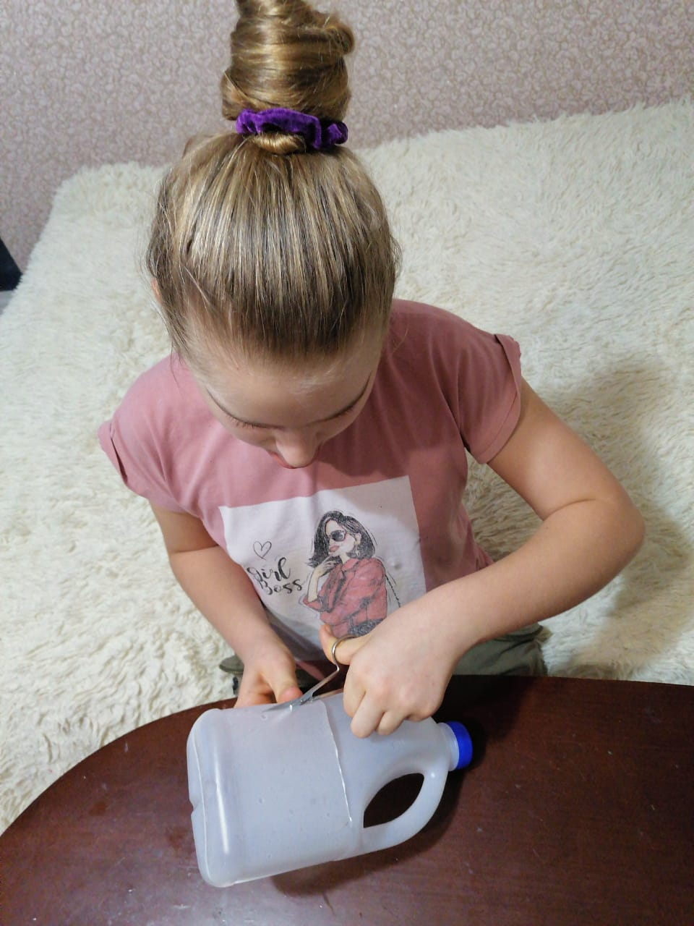
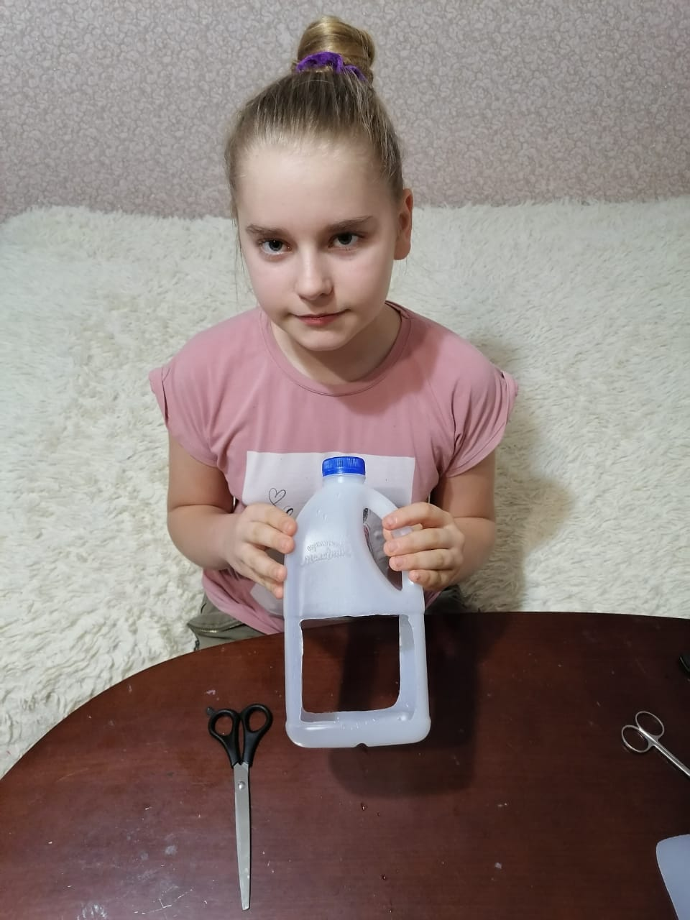
Ильченко Варвара.
«Хватит места всем друзьям
Снегирям и воробьям.
И синичкам – невеличкам,
Не жалеем сало,
Мы хотим чтобы зимой
Всем теплее стало!
.

Slide 7
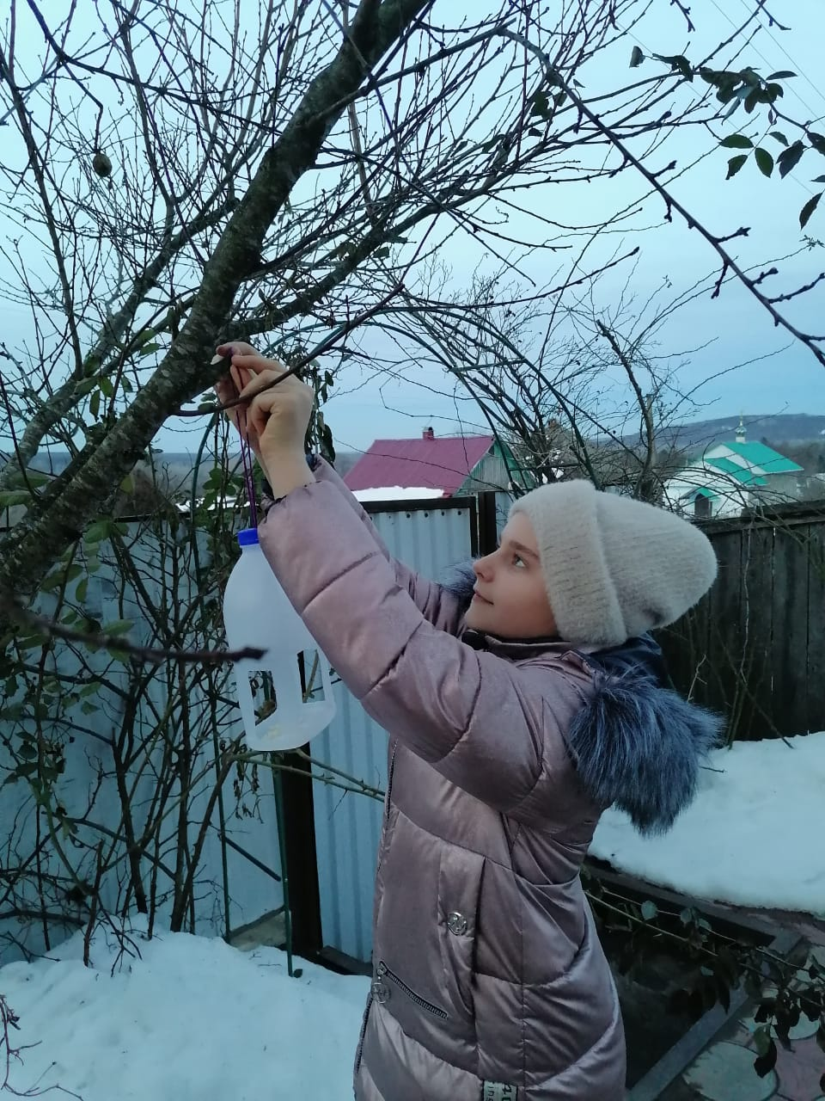
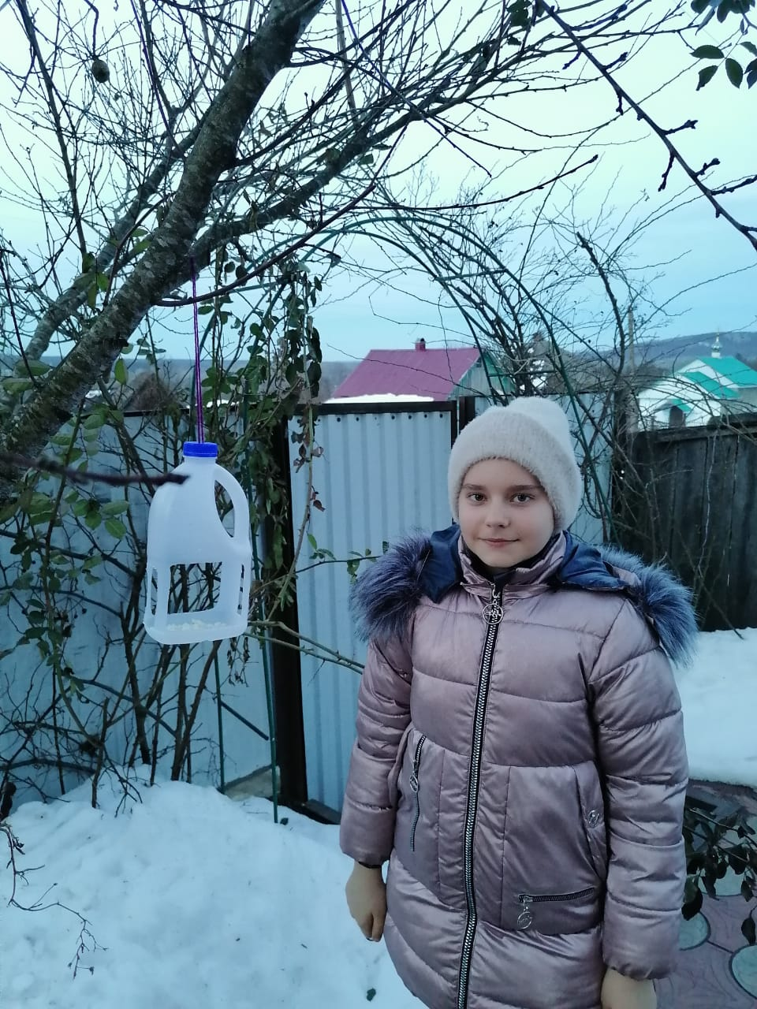
.

Slide 8
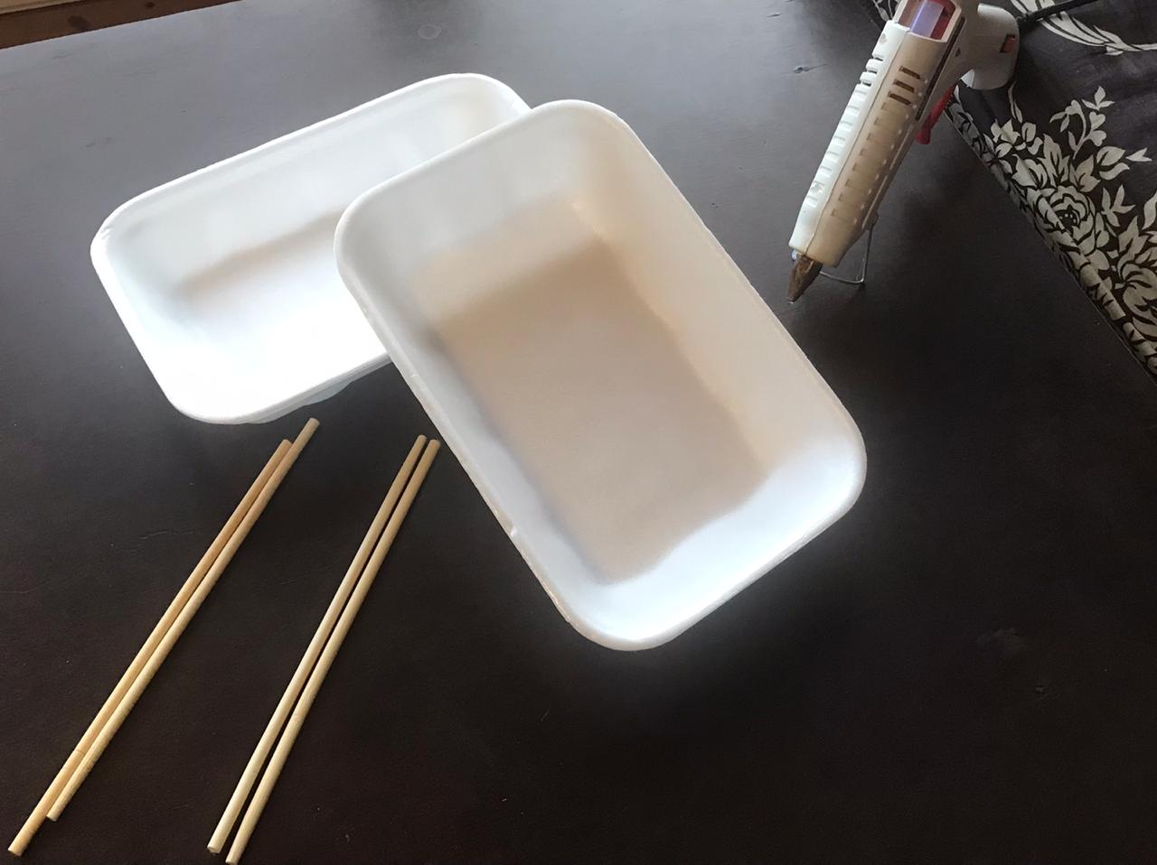
Хуаде Амина
Мы в окошко посмотрели-
К нам же гости прилетели!
Значит мы весной без песен
Не останемся!
Мы вместе!
Зиму мы переживём!
Помощь здесь всегда найдём!
.

Slide 9
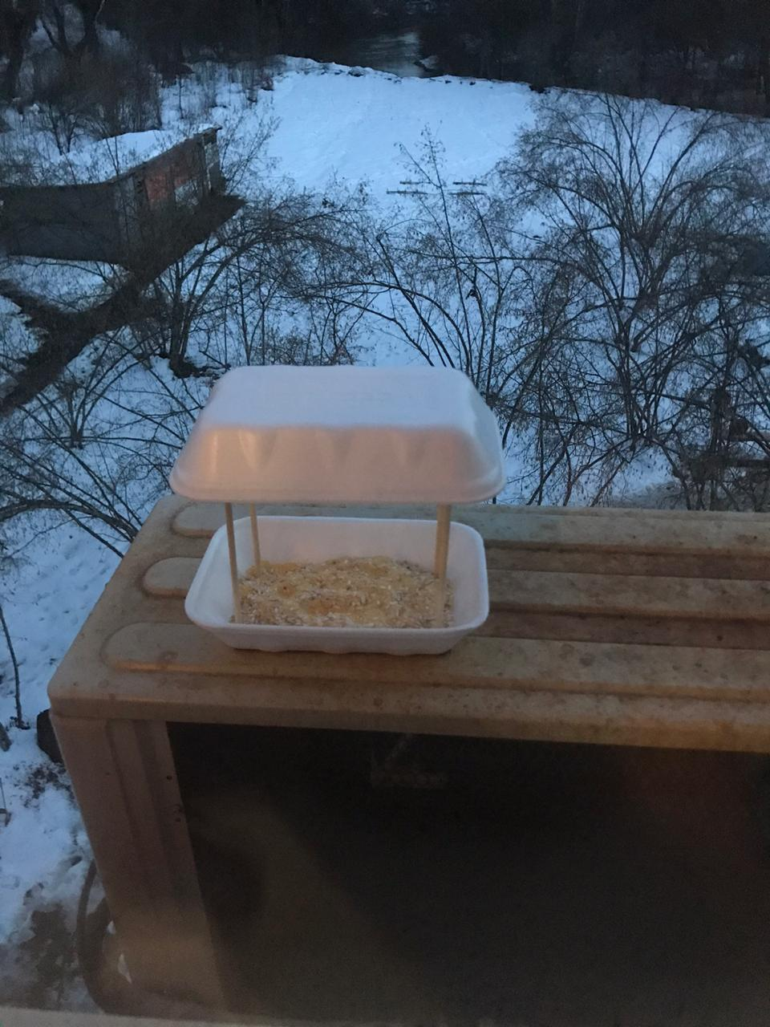
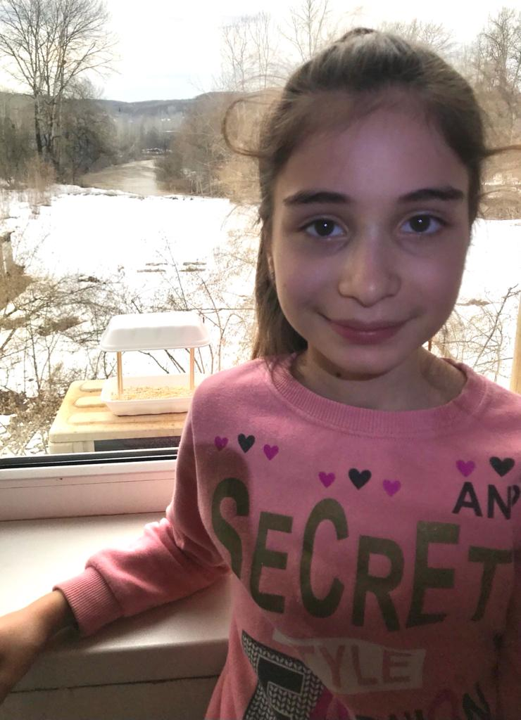
.

Slide 10
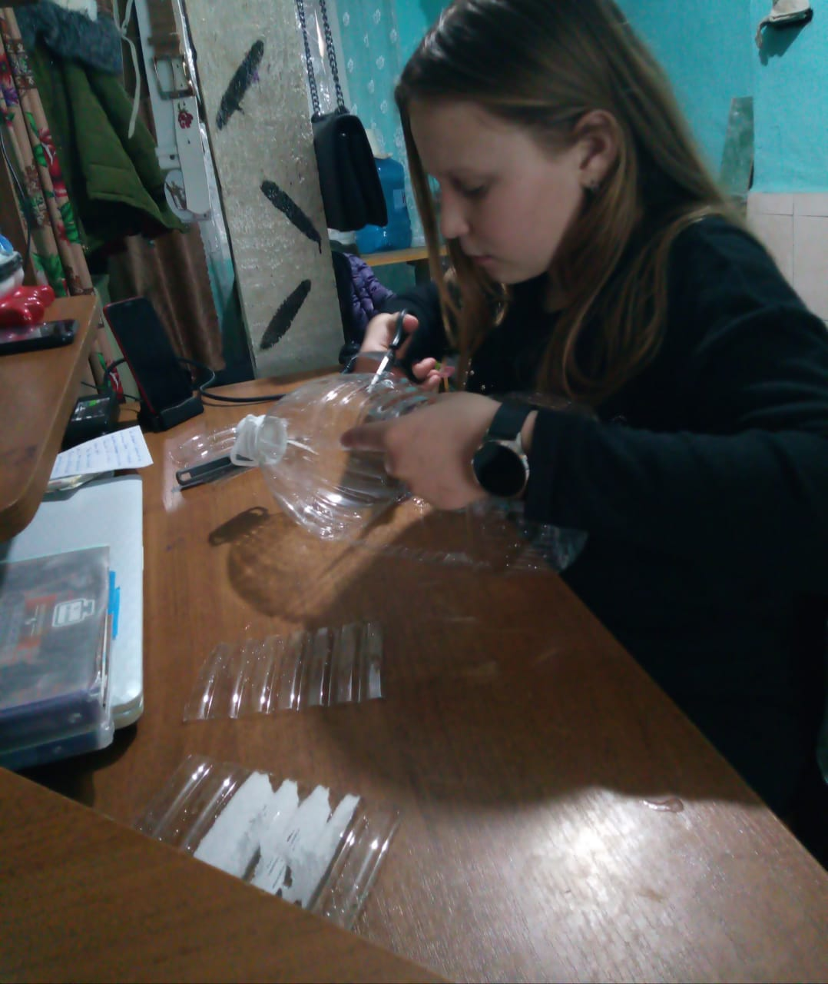
Караерова София
И воронам, и синицам
На деревьях не сидится.
Прилетайте в гости к нам!
Рады будем очень вам!
.

Slide 11
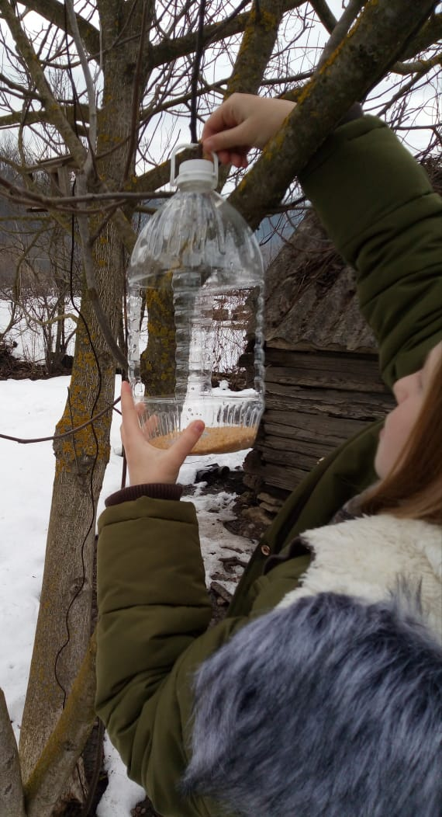
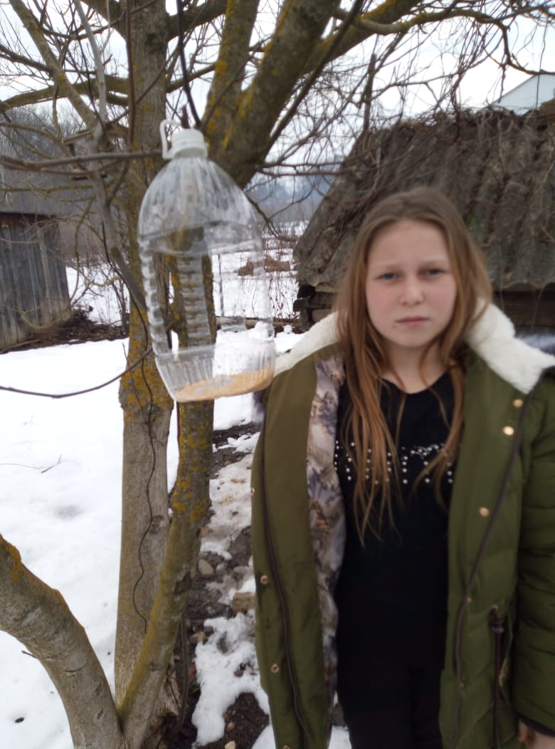
.

Slide 12
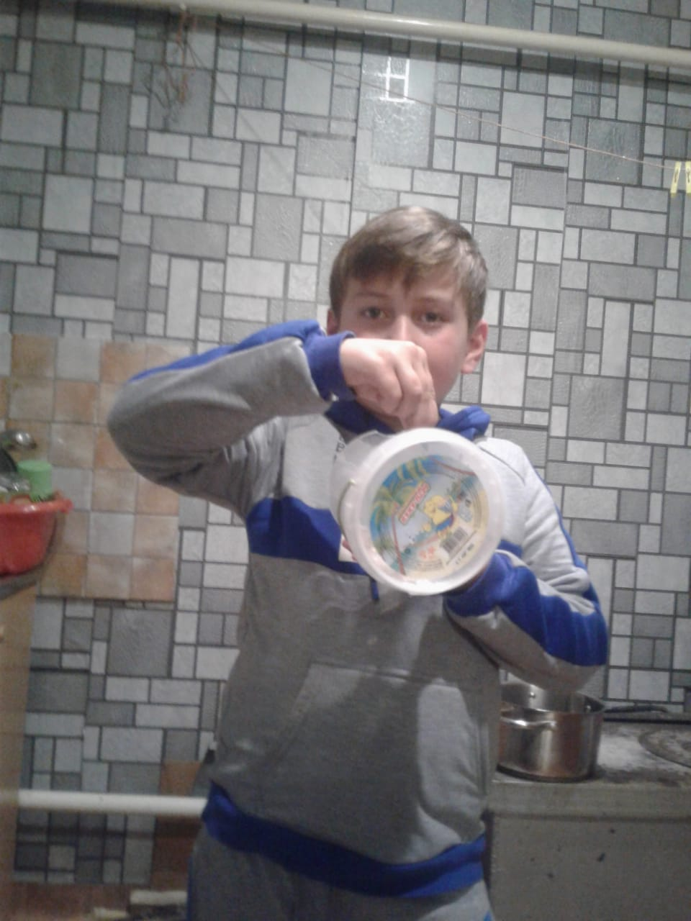
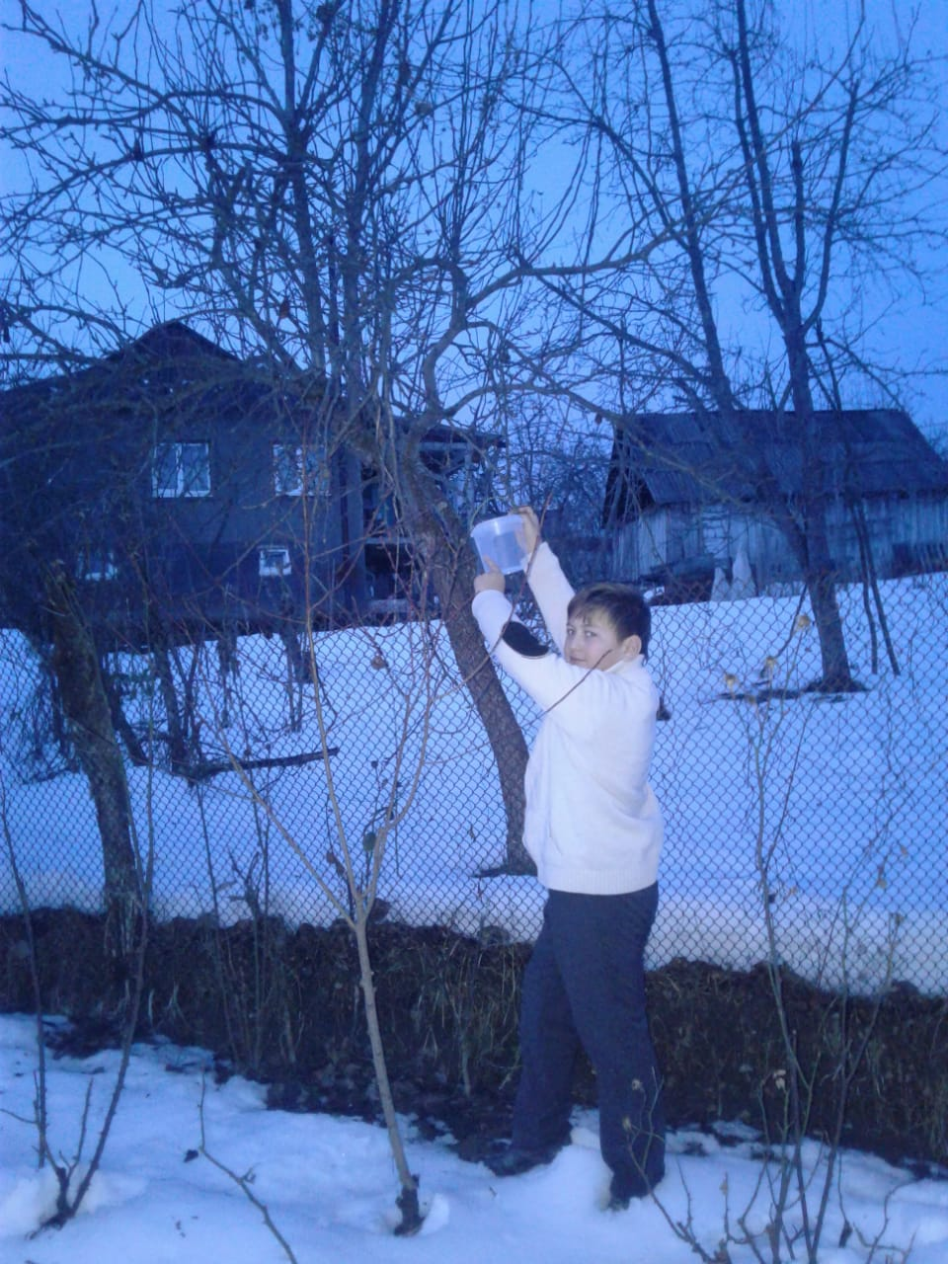
«Мы кормушки смастерили,
Мы столовую открыли,
Воробей, снегирь – сосед,
Будет здесь для всех обед».
Карцивадзе Роланди
.

Slide 13
Мы желаем все ребятам
Не бросайте птиц зимой.
Покормите птиц сегодня-
Прилетят они весной!
Добрым нужно быть сейчас.
В нужный день и в нужный час.
И тогда все наши гости
Будут радовать всех нас!
.

